Slide 1
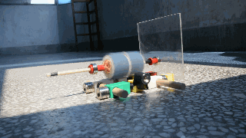
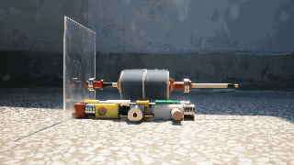
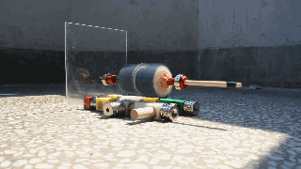
门多西诺电机
Mendocino Motor
——太阳能伪磁悬浮电机
BY:张家馨
PB14000518
Notes:
其实一开始我听说要做电磁学小论文的时候我是拒绝的，为什么呢，我看了一下去年的作品，我发现，哇，那些理论推导的，像我这样作业都做半死的还是算了，数值模拟的呢，学了这么久mathematica到现在还是只会当计算器使，后来老师上课的时候有一句话提醒了我，说小论文可以做一些好玩的东西，于是我就想到了这个。其实我想做这个门多西诺电机很久了，但是一直没有机会和条件，大家注意到没有，这些彩色的塑料都是需要3D打印的，刚好五月份活动有一个3D打印的项目，借小论文的机会，终于把这东西做成了。

Slide 2
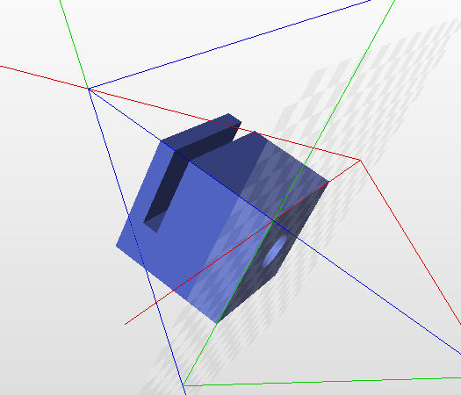
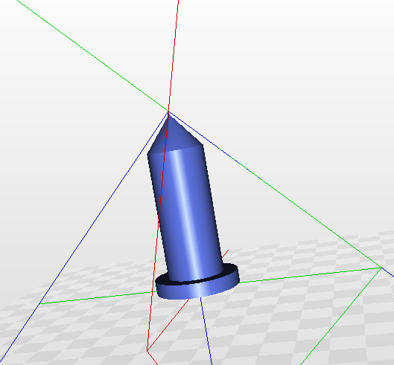
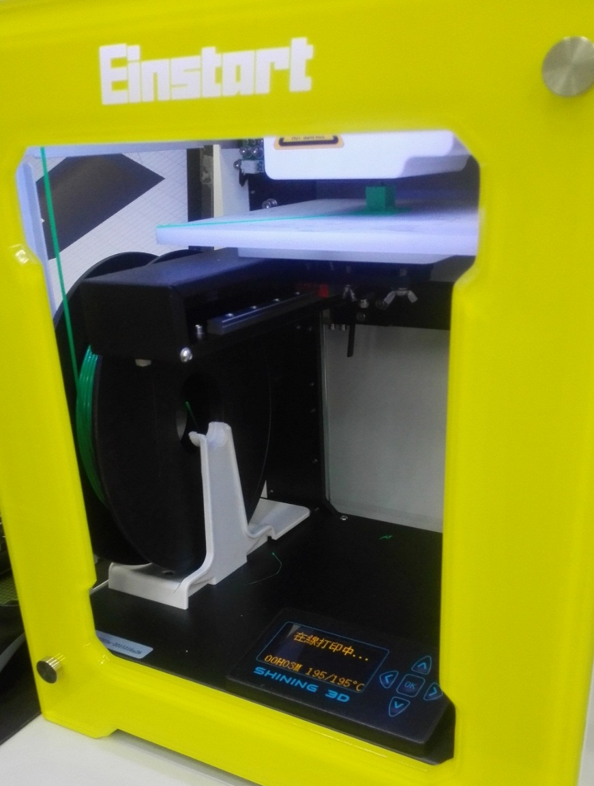
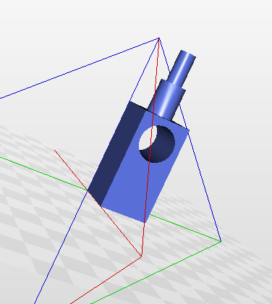
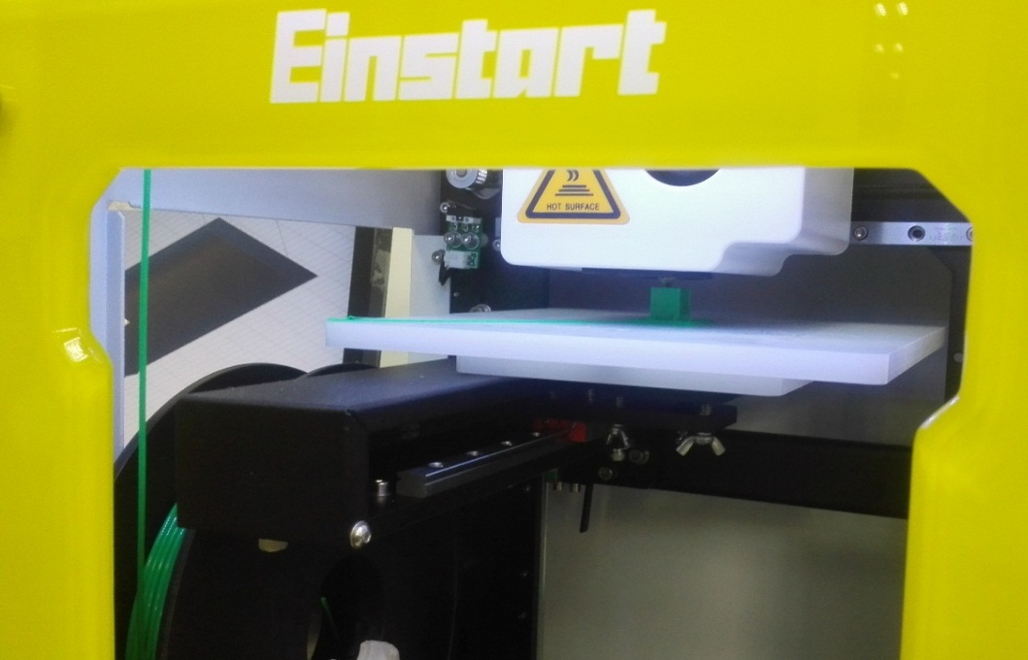
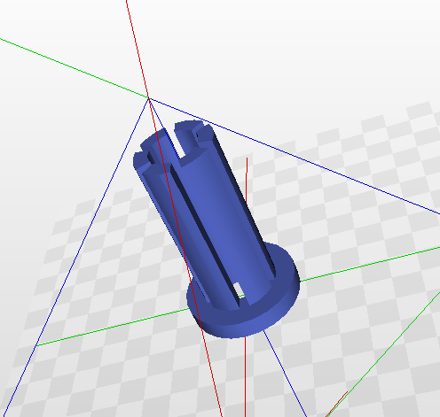
3D打印
西区力二楼的3D打印机
Notes:
这是3D打印的stl文件，就是用软件根据需要的尺寸把软件画出来，还要考虑到你能买到的太阳能板和其他配件的尺寸。这是西区的3D打印机，他那么边有好多台，我前前后后去了三次，终于把需要的部件都打完，3D打印是很慢的，当然跟机器和精度也有关系。

Slide 3
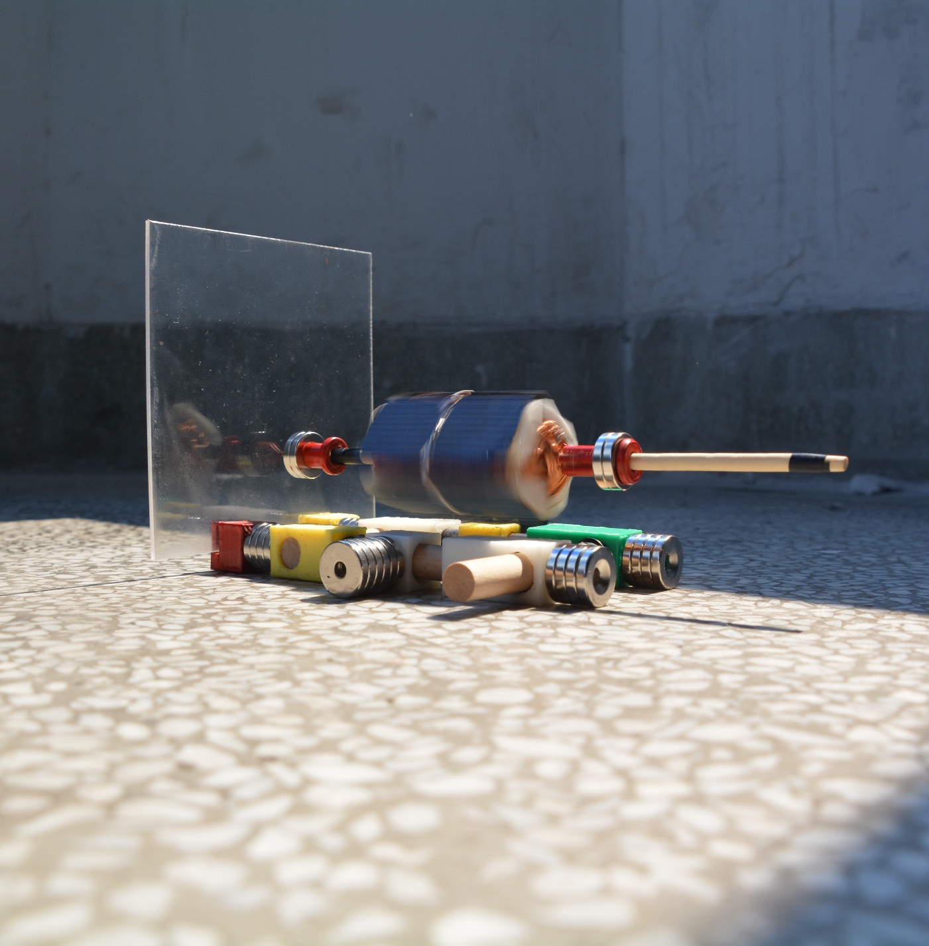
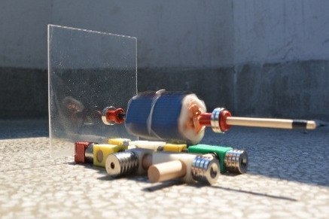
制作小记
工作原理
两次失败
重新计算
更换线圈
思考改进
Notes:
制作过程还是比较坎坷的，特别是之前的两次怎么做都转不起来，真的有点感觉做不下去了，当然最后还是改进了一下线圈的直径才成功的，具体的大家后面会看到。

Slide 4
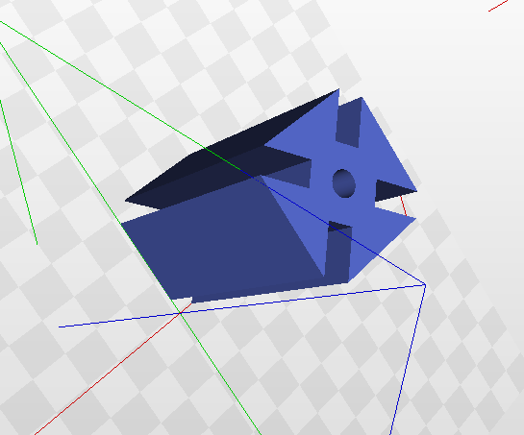
工作原理
——转子，中间的圆孔插入木棒，其四个面上安装太阳能电池板，并从凹槽的对角方向绕两组线圈
Notes:
先来看一下工作原理，其实这个工作原理很简单，大家看前面那个动图应该都能明白是怎么回事了吧，这个就是转子，也是3D打印的。（太阳能板的位置和线圈的位置）

Slide 5
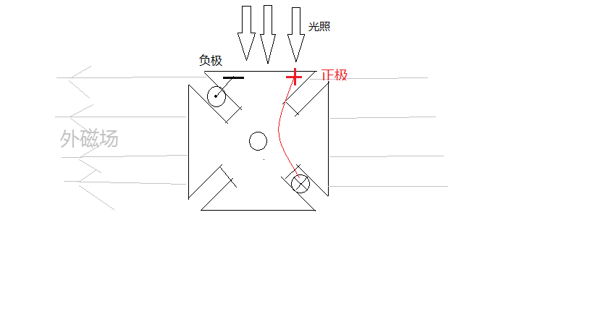
工作原理
对于其中的一面，按图示方法连接电路，此时右下方的导线受到安培力向上，左上方导线受力向下，整个线圈所受力矩朝外。
而当转过九十度时，情形与上述相同，故电机持续旋转。
转子侧视图
Notes:
这这个是刚才那个转子的侧视图..

Slide 6
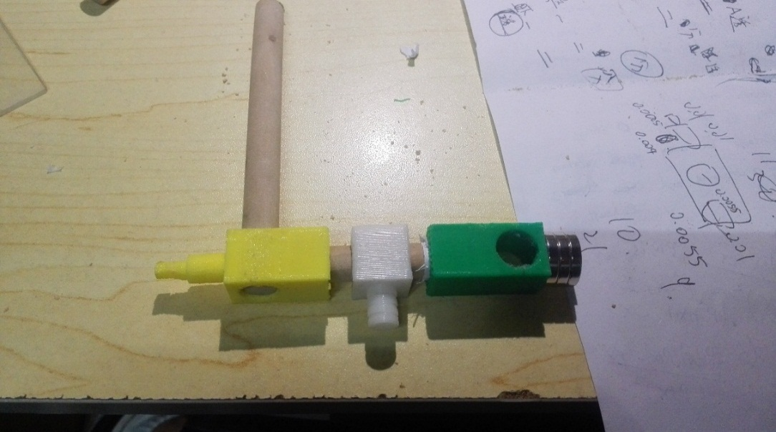
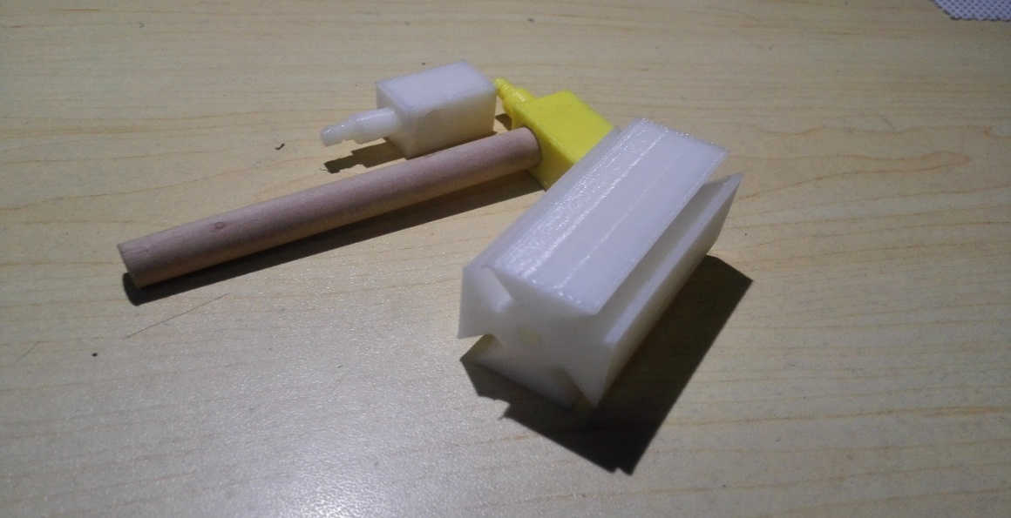
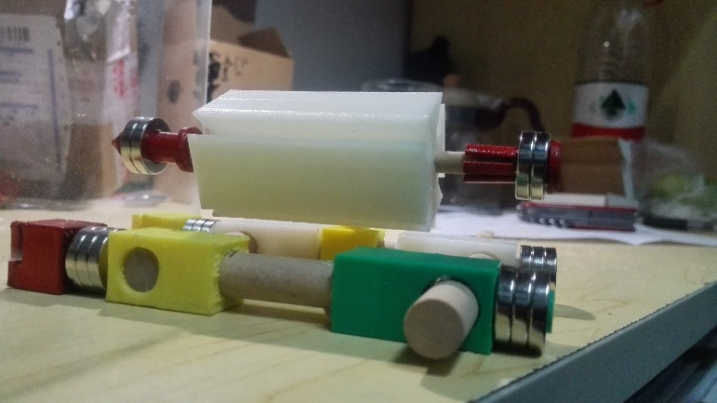
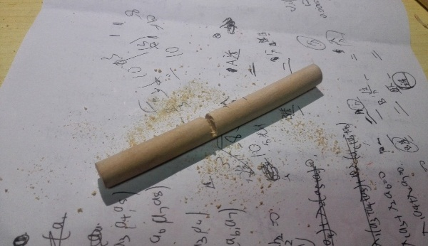
支架制作
支架组装
原材料
锯木头
平衡调试
Notes:
这个就是3D打印材料都准备好的，根据需要拼装起来就好了，最后就行平衡调试，这就达到了伪磁悬浮，左边那个透明的是亚克力板。银色的是钕铁硼强磁铁。

Slide 7
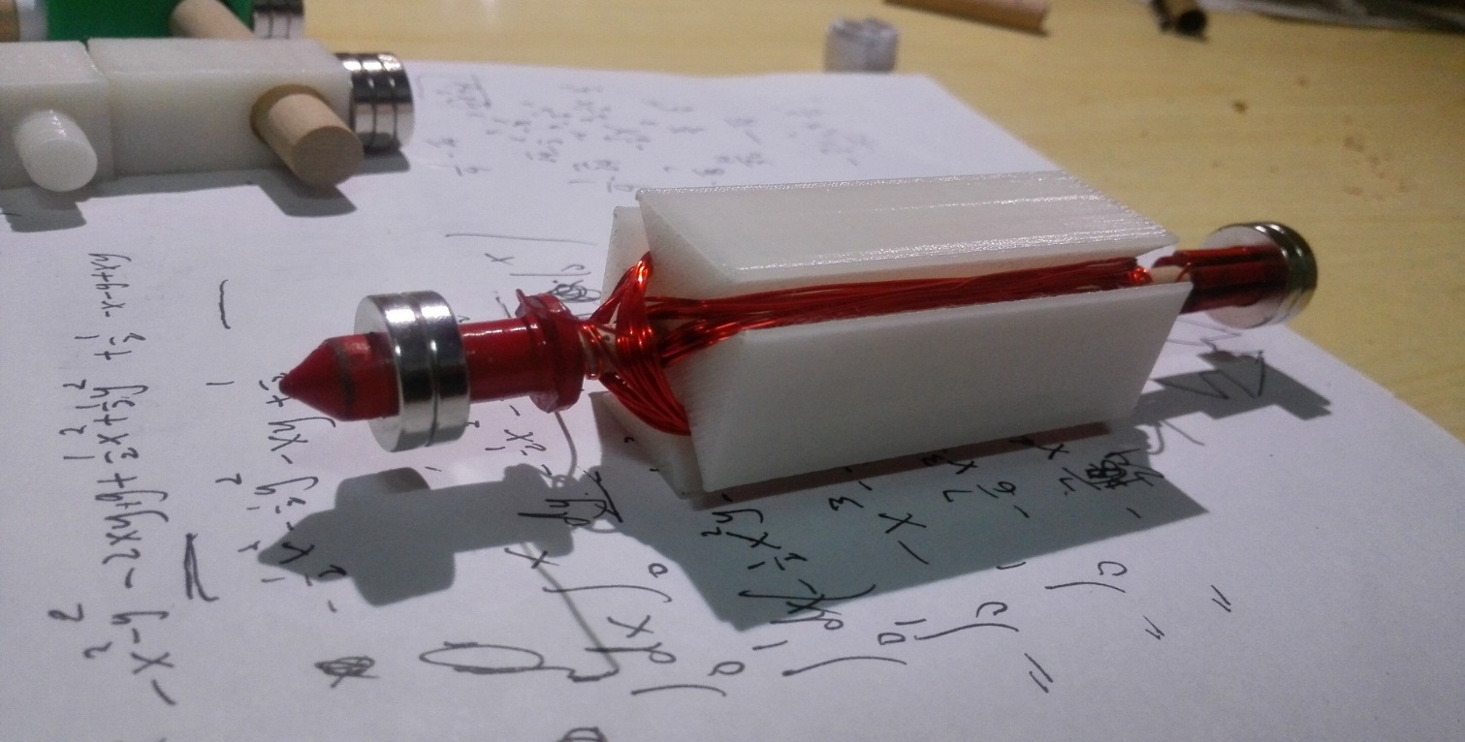
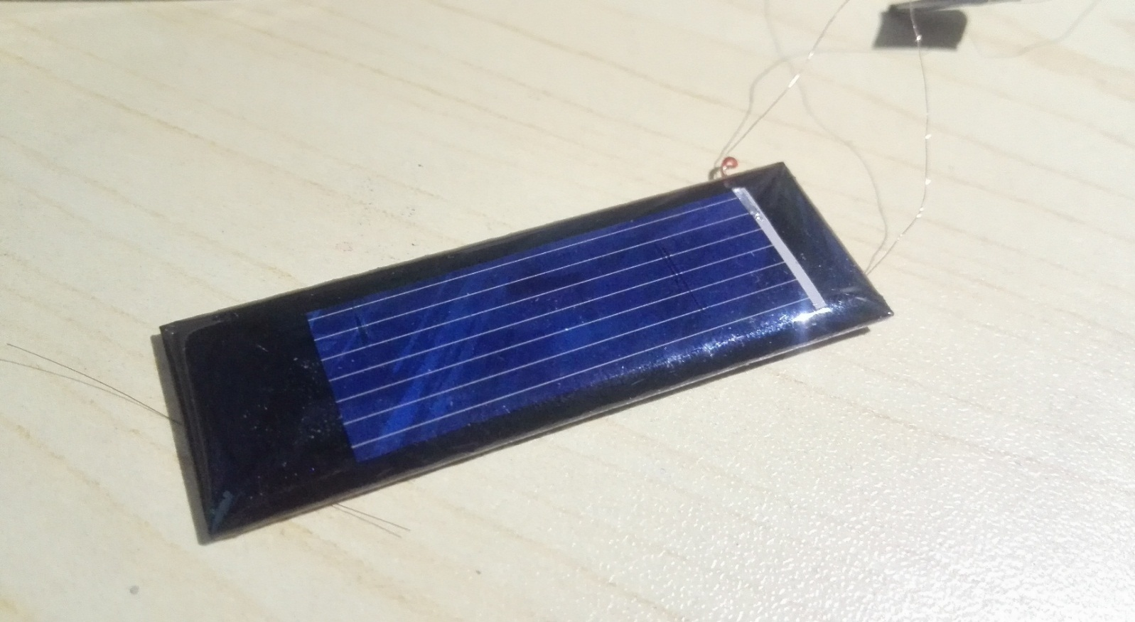
线圈绕制
结果是：
根本转不起来!!!
一开始使用的是外径0.5mm的漆包线，两个方向各20圈
然后配上多晶滴胶太阳能电池板
开路电压0.5V 短路电流0.1A
Notes:
这是最开始我直接在少院动手实验室找到的漆包线，当时没想那么多，就直接拿来用了。这个是分装好的太阳能电池板。因为太阳能板本身的内阻都非常大，所以要选低电压大电流的，这样才可能产生足够力矩。结果是…这是第一次失败。

Slide 8
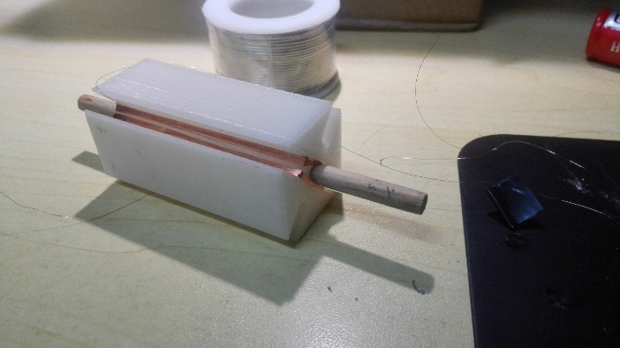
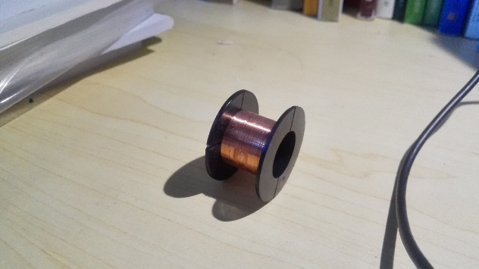
线圈绕制
由于强磁铁的磁力还是非常有限，导致整个转子的重量不能再继续增加了，想要增大线圈匝数，就只能降低铜线的直径。
每个方向各绕了60圈
所以就换成外径0.1mm的漆包线
Notes:
总结了一下原因，很明显。那种漆包线因为直径过大，不能绕太多圈，不然太重了磁铁就撑不起来了，而匝数不够显然是不行的，所以我又换了这种漆包线，这个是手机维修上常用的维修线，又叫飞线，然后绕了60圈，并且，我还换了新的太阳能板。

Slide 9
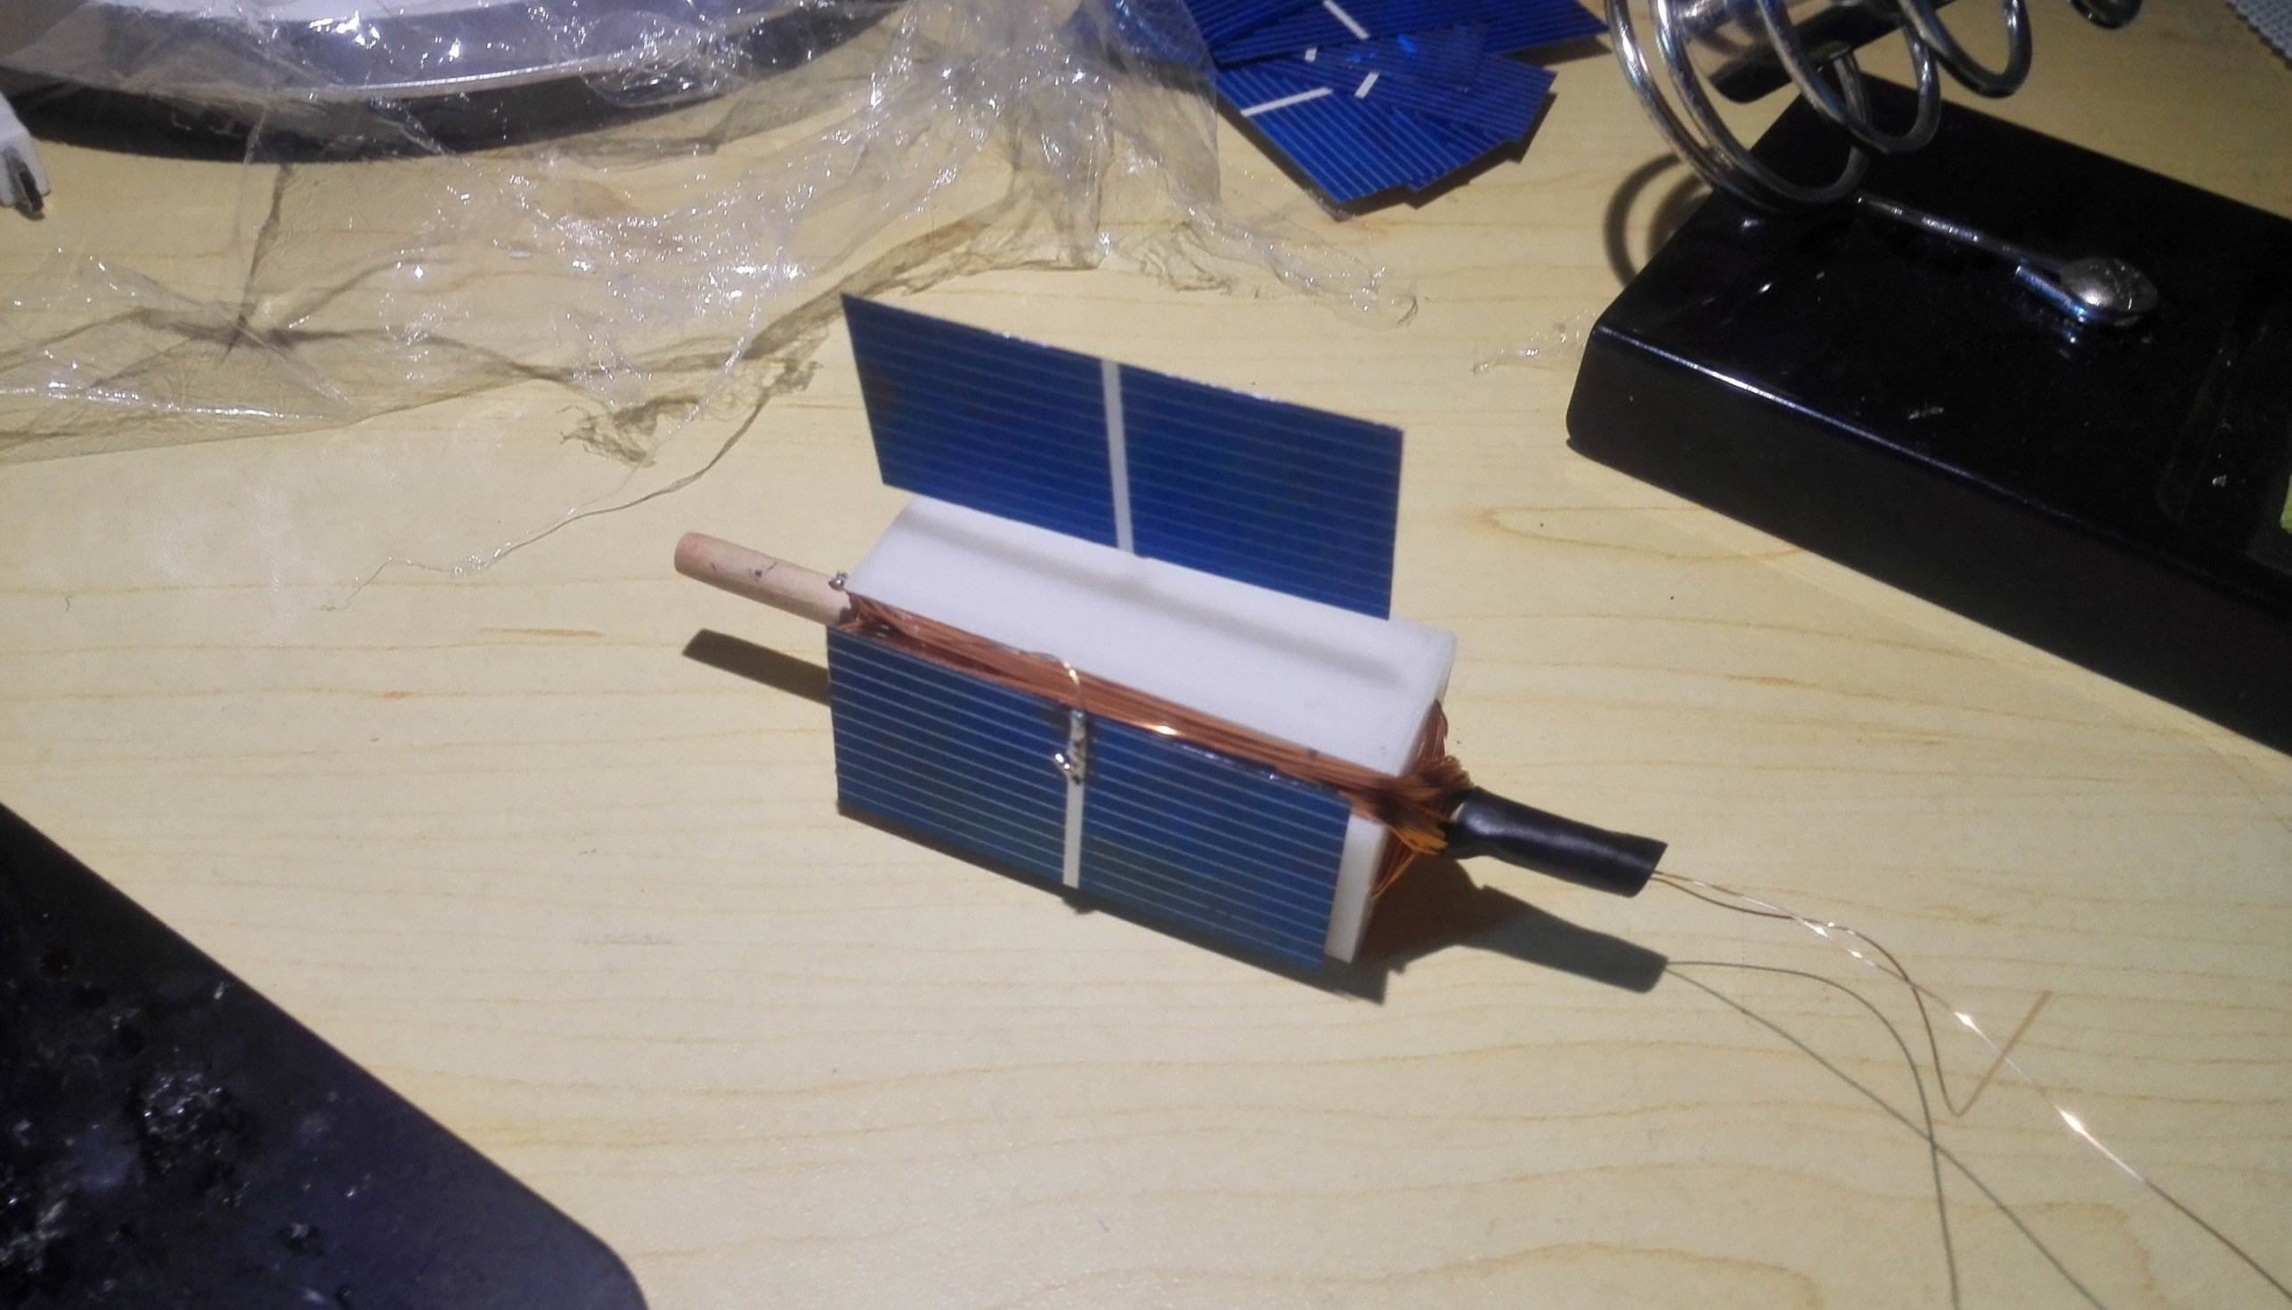
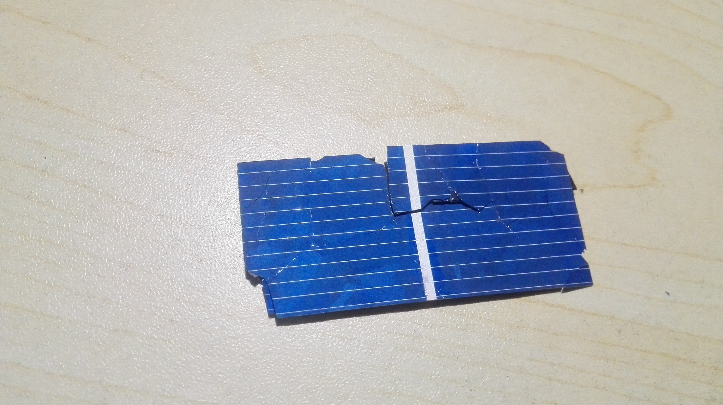
然而还是转不起来...
升级太阳能板
缺点：极易破碎，且需光伏焊带焊接
并且更换为 0.5V 0.37A的太阳能电池片（53mm*24mm)
Notes:
换成了这样的太阳能电池片，面积比原来的稍大了一点点，短路电流提升到0.37A,为什么之前没有直接用这种，很明显，这是太阳能电池片，不是板，所以…(下一个)
结果，还是…

Slide 10
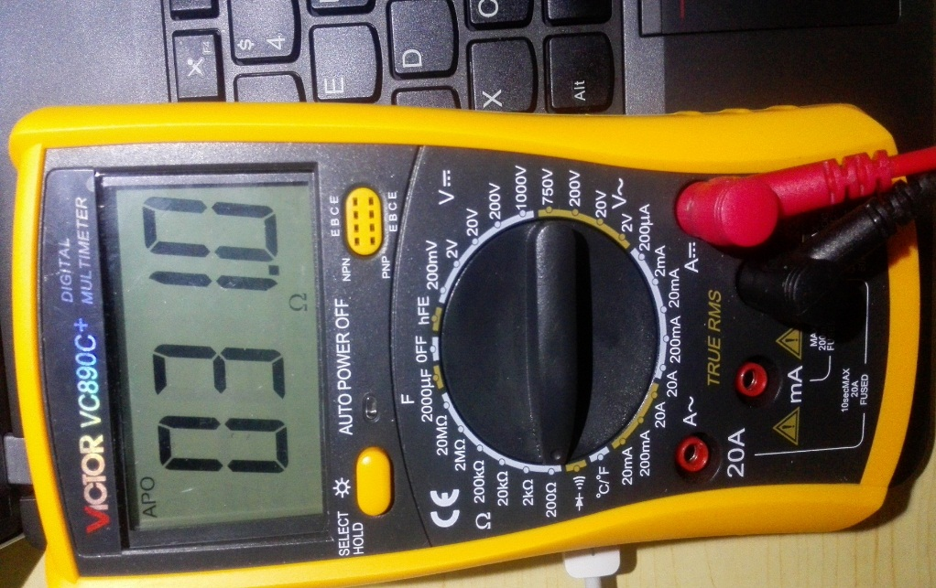
发现原因
用万用表一测线圈的电阻...
30多Ω!!!
而硅光板的开路电压只有0.5V,显然导线也不是越细越好。
Notes:
为什么呢，我用万用表测了一下电阻，不测不知道，一测吓一跳，这就是导线太细的后果。所以既然导线太细电阻太高，而导线太粗质量太大而导致匝数不够，那肯定有一个平衡点，找到合适的导线直径。

Slide 11
于是下面进行了 非(ti)常(sheng)重(bi)要(ge)的理论估算
既然导线既不能太细(电阻)，也不能太粗(质量)那就必须找到一个最优的导线直径。

Slide 12
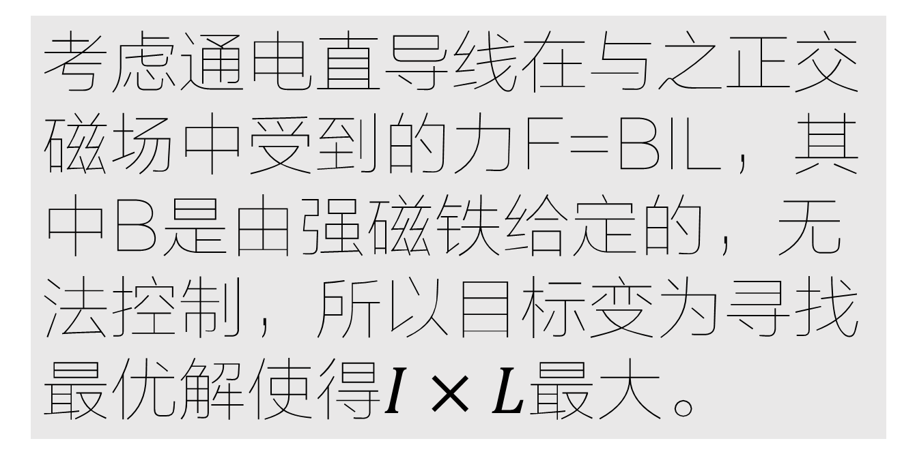
重新计算
考虑通电直导线在与之正交磁场中受到的力F=BIL，其中B是由强磁铁给定的，无法控制，所以目标变为寻找最优解使得$I×L$最大。

Slide 13
重新计算
其中L=转子周长*匝数，而线圈总长l与L存在简单正比关系，故计算中直接使用l而不考虑匝数。

Slide 14
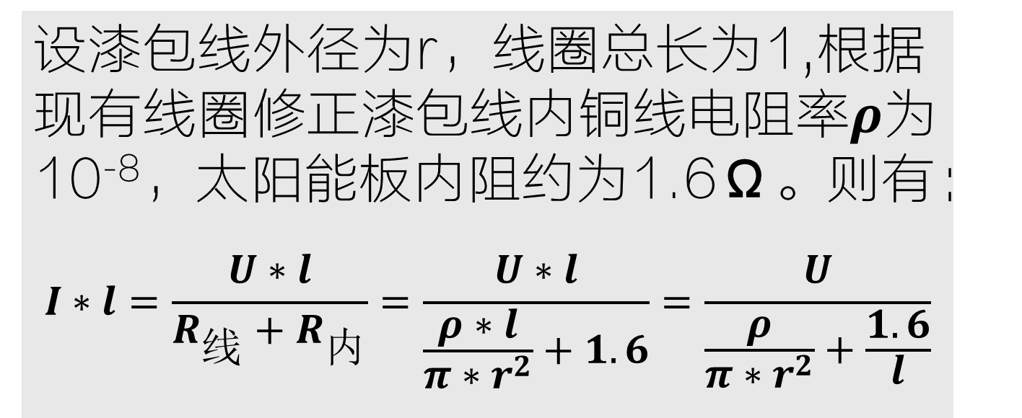
重新计算
设漆包线外径为r，线圈总长为1,根据现有线圈修正漆包线内铜线电阻率$ρ$为10⁻⁸，太阳能板内阻约为1.6Ω。则有：
$$I∗l=\frac{U∗l}{R_{线}+R_{内}}=\frac{U∗l}{\frac{ρ∗l}{π∗r^{2}}+1.6}=\frac{U}{\frac{ρ}{π∗r^{2}}+\frac{1.6}{l}}$$

Slide 15
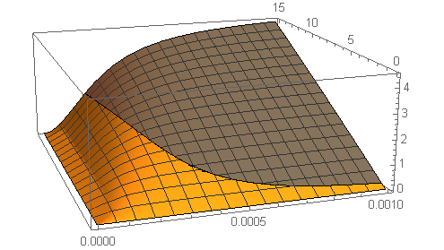
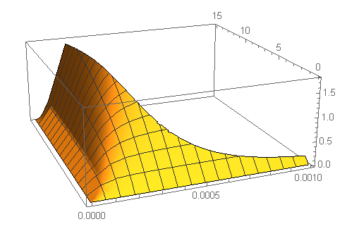
重新计算
在质量限制 $r^{2}∙l≤$5*0.0003² 下，求上式$\left(\frac{U}{\frac{ρ}{π∗r^{2}}+\frac{1.6}{l}}\right)$的最大值：
函数图像中灰色区域就是超过质量要求的部分，可以看到在线圈半径约为0.00015m处取到最大值，而通过计算机所得，其极值点位于r = 0.00017, l = 6.01处

Slide 16
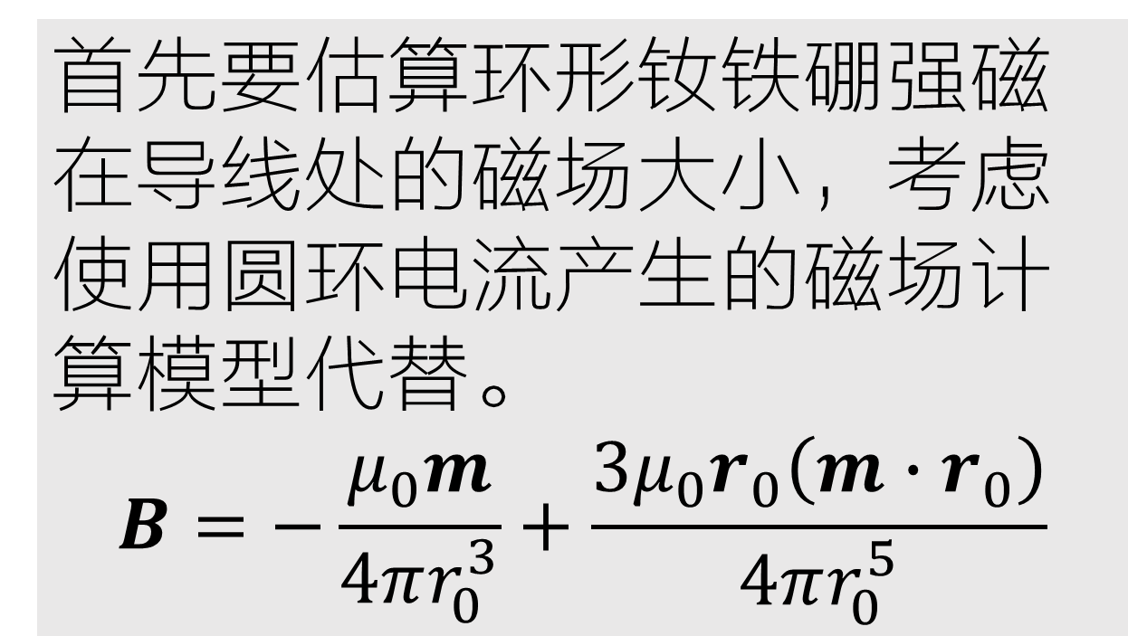
估算受力大小
首先要估算环形钕铁硼强磁在导线处的磁场大小，考虑使用圆环电流产生的磁场计算模型代替。
$$B=−\frac{μ_{0}m}{4πr_{0}^{3}}+\frac{3μ_{0}r_{0}\left(m∙r_{0}\right)}{4πr_{0}^{5}}$$

Slide 17
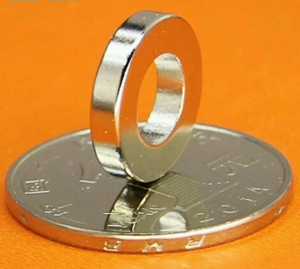
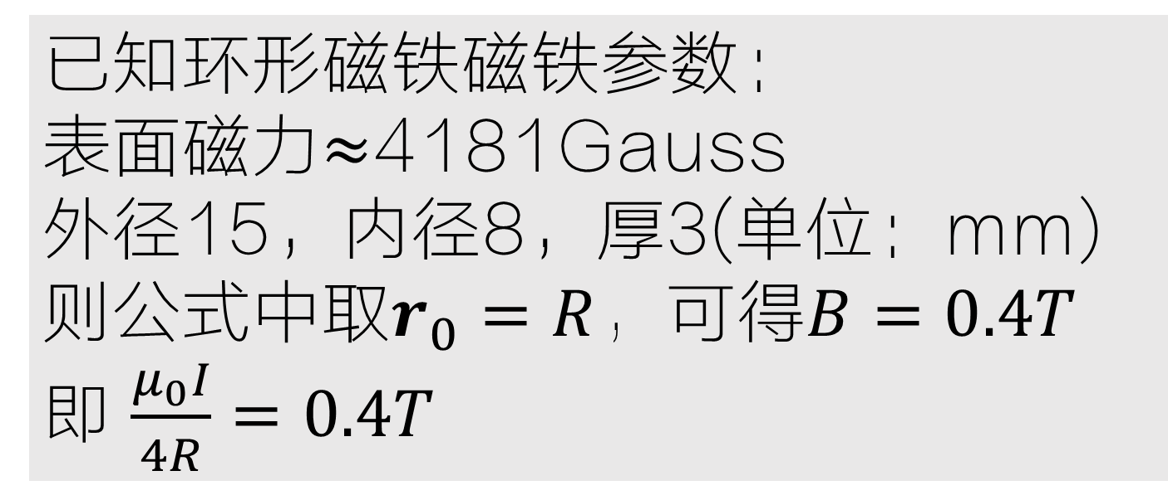
估算受力大小
已知环形磁铁磁铁参数：
表面磁力$≈$4181Gauss
外径15，内径8，厚3(单位：mm)
则公式中取$r_{0}=R$，可得$B=0.4T$
即 $\frac{μ_{0}I}{4R}=0.4T$

Slide 18
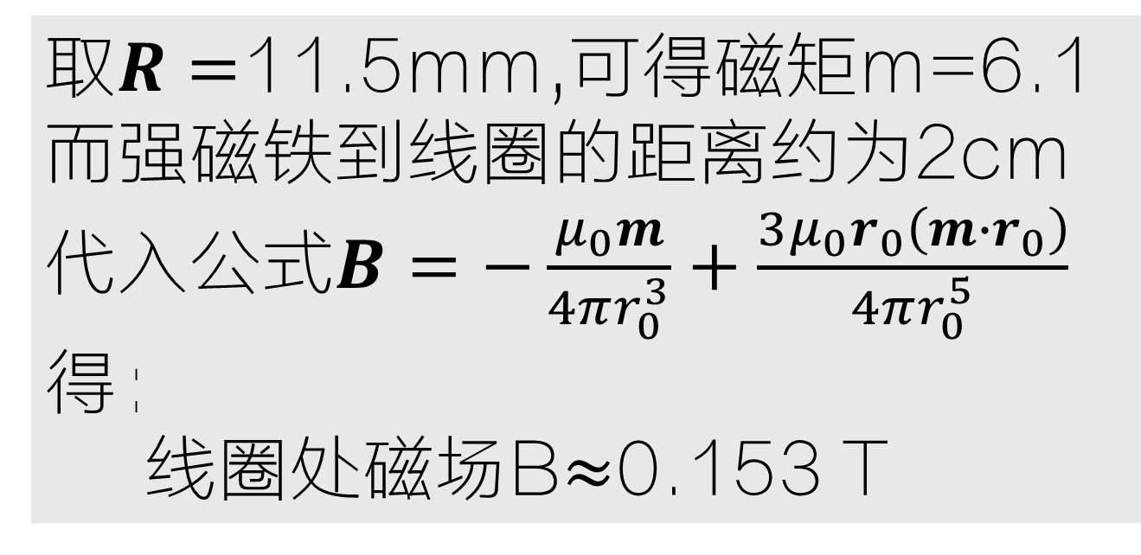
估算受力大小
取$R=$11.5mm,可得磁矩m=6.1
而强磁铁到线圈的距离约为2cm
代入公式$B=−\frac{μ_{0}m}{4πr_{0}^{3}}+\frac{3μ_{0}r_{0}\left(m∙r_{0}\right)}{4πr_{0}^{5}}$
得：
线圈处磁场B$≈$0.153 T

Slide 19
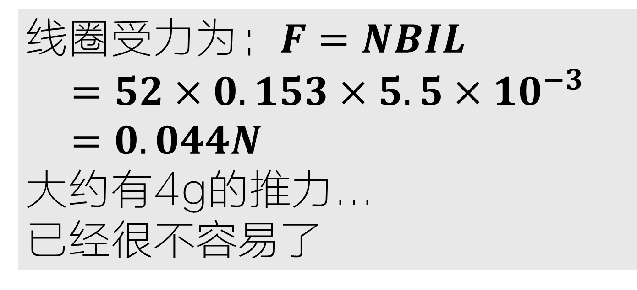
估算受力大小
线圈受力为：$F=NBIL$
$$=52×0.153×5.5×{10}^{−3}=0.044N$$
大约有4g的推力...
已经很不容易了
Notes:
这个说法可能不是很严谨，额，应该来说是错的，但是可能这样更有直观感受，大家懂就行了，所以我也没把他换成力矩。

Slide 20
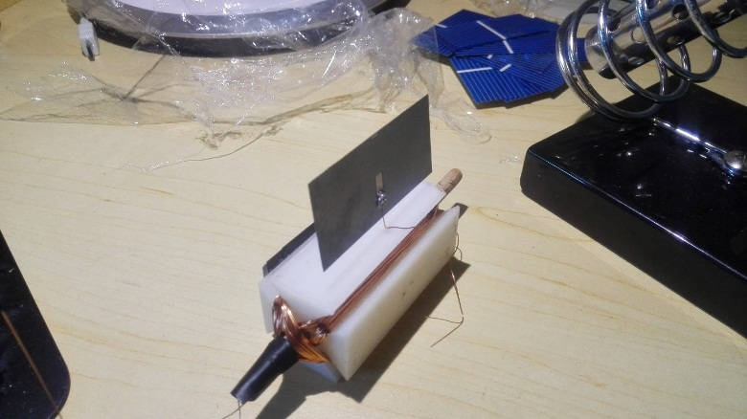
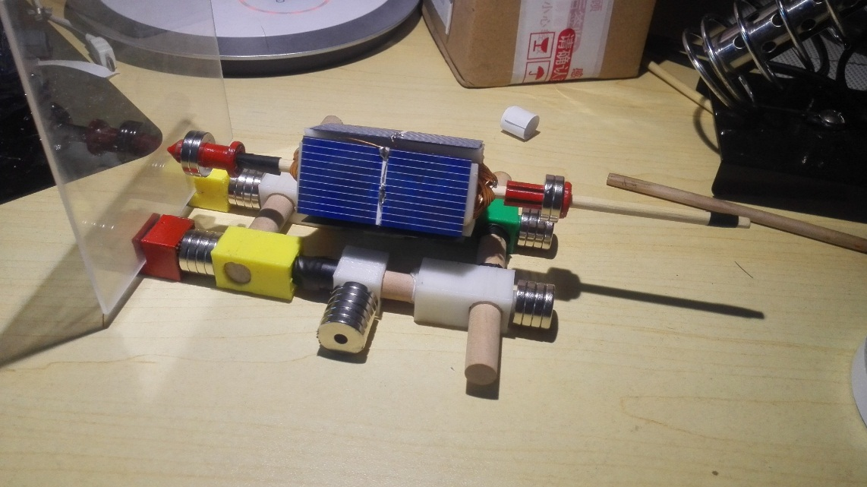
最后尝试
考虑到实际情况，最后采用这种外径0.3mm的漆包线，每个方向绕52圈，大约7米
进行最后的平衡测试…

Slide 21
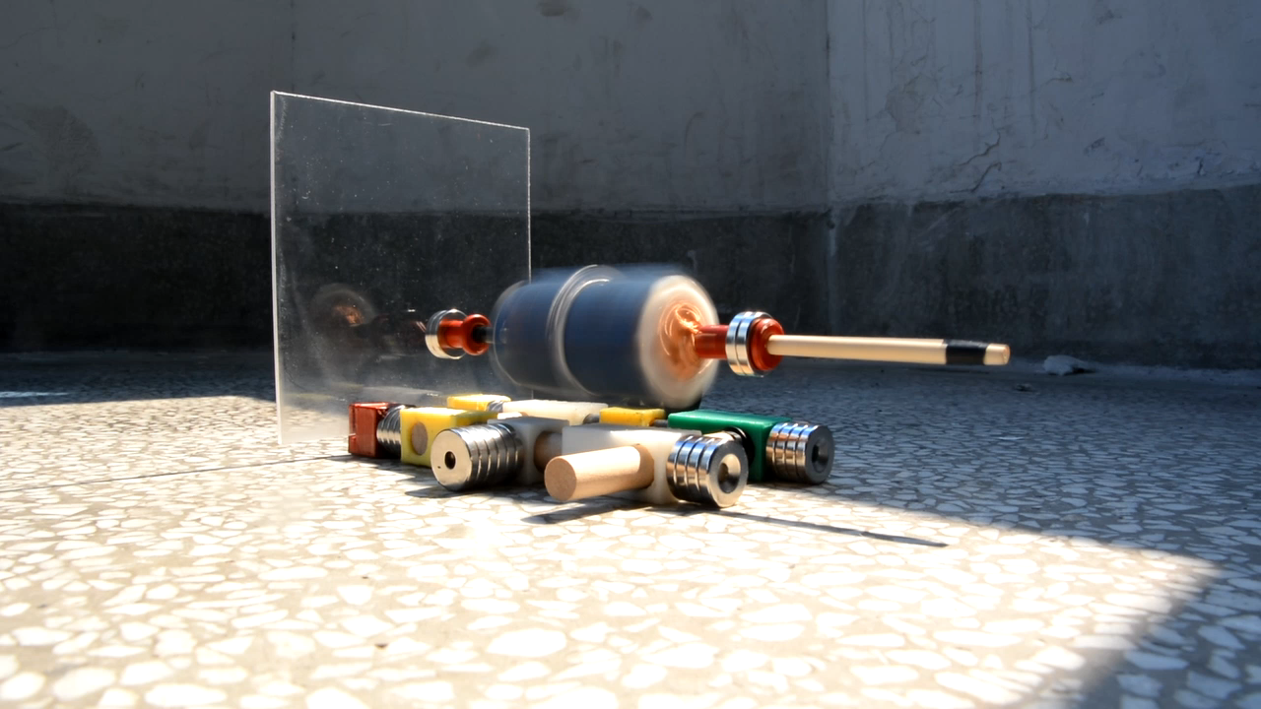
终于~

Slide 22
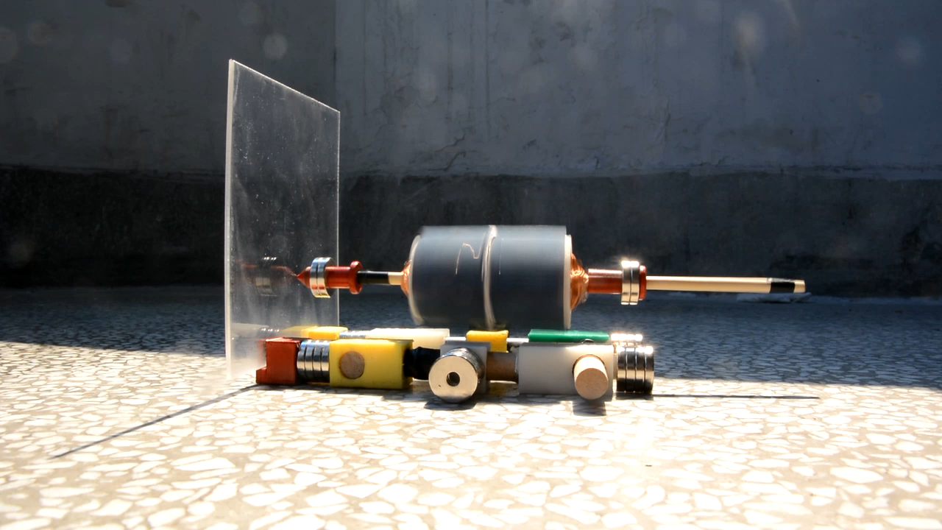
Thanks!
BY: 张家馨 PB14000518

